Slide 1
FAMP – FACULDADE MORGANA POTRICH
SCHOLA FÉRTILE
CURSO DE PÓS-GRADUAÇÃO LATO SENSU EM
ULTRASSONOGRAFIA
ULTRASSOM NO LOCAL DE ATENDIMENTO (POCUS):
MEDICINA BASEADA EM EVIDÊNCIAS
Orientadora: Prof. Ariela Mauller
Goiânia – GO
2022

Slide 2
INTRODUÇÃO
A demanda por um dispositivo de diagnóstico seguro e oportuno, juntamente com a inovação tecnológica, levou ao advento da ultrassonografia point-of-care (POCUS).
O POCUS é um exame de ultrassom realizado à beira do leito e interpretado diretamente pelo clínico. Portanto, o POCUS é um poderoso auxiliar na avaliação clínica.
A certeza do diagnóstico presuntivo derivado do histórico médico e do exame físico pode ser confirmada pelas informações fornecidas pelo POCUS¹.

Slide 3
INTRODUÇÃO
O Colégio Americano de Medicina de Emergência (ACEP) emitiu um documento de posicionamento em 1990 apoiando o uso do POCUS e em 2001, o ACEP desenvolveu diretrizes de ultrassom de emergência
Para incluir sete competências de ultrassom: trauma, gravidez, aorta abdominal, cardíaca, biliar, trato urinário e procedimento. Estes foram expandidos em 2009 para incluir trombose venosa profunda (TVP), ocular e tecidos moles/musculoesqueléticos².
Para pacientes críticos, como aqueles com trauma toracoabdominal, parada cardíaca, dificuldade respiratória, dor torácica ou choque, POCUS de múltiplos órgãos à beira do leito agora é amplamente utilizado³.

Slide 4
OBJETIVOS
Neste artigo, revisaremos a utilização do POCUS no atendimento de médicos de cuidados intensivos e de emergência, sabe-se que neste atendimento é crucial:
estabilizar os pacientes instáveis;
fazer um diagnóstico diferencial; e
monitorar o paciente para adequar o manejo contínuo.
Em cada etapa, o POCUS é uma modalidade útil.

Slide 5
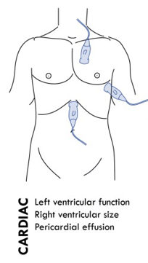
PRINCÍPAIS PROTOCOLOS Ultrassom cardíaco focalizado (FOCUS)
O uso de ultrassom do coração no local de atendimento está se tornando mais difundido.
Pacientes com choque indiferenciado, hipotensão, dor torácica ou dispneia são candidatos ideais para ultrassom cardíaco focalizado (FOCUS).
Além disso, qualquer paciente com suspeita de diagnóstico de derrame ou tamponamento pericárdico, embolia pulmonar ou disfunção ventricular esquerda se beneficiaria do FOCUS⁴.

Slide 6
PRINCÍPAIS PROTOCOLOS Ultrassom cardíaco focalizado (FOCUS)
Quatro visualizações básicas são obtidas: a visualização subxifoide de quatro câmaras, a visualização paraesternal de eixo longo, a visualização paraesternal de eixo curto e a visualização apical de quatro câmaras.
Essas visualizações são a base dos protocolos de exame de ultrassom cardíaco focalizado mais comuns, bem como os princípios básicos recomendados no cenário de emergência pela Sociedade Americana de Ecocardiografia e pelo Colégio Americano de Médicos de Emergência⁵.

Slide 7
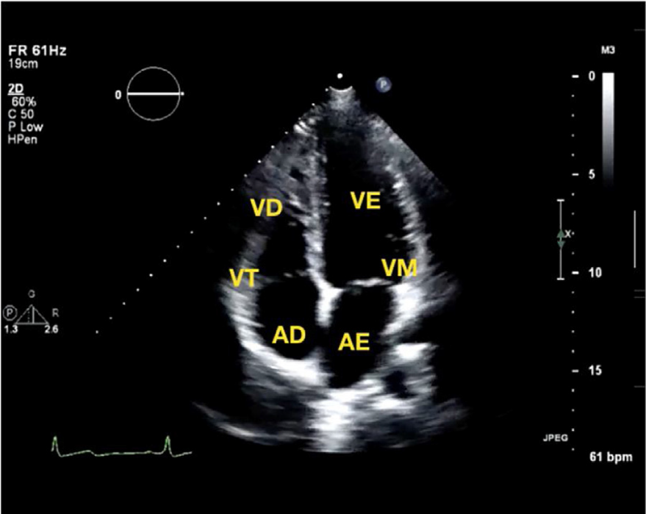
Figura 2 - Corte apical com quatro câmaras e estruturas identificadas (VD, Ventrículo Direito; VT, Válvula Tricúspide; AD, Átrio Direito; VE, Ventrículo Esquerdo; VM, Válvula Mitral; AE, Átrio Esquerdo)²⁰.

Slide 8
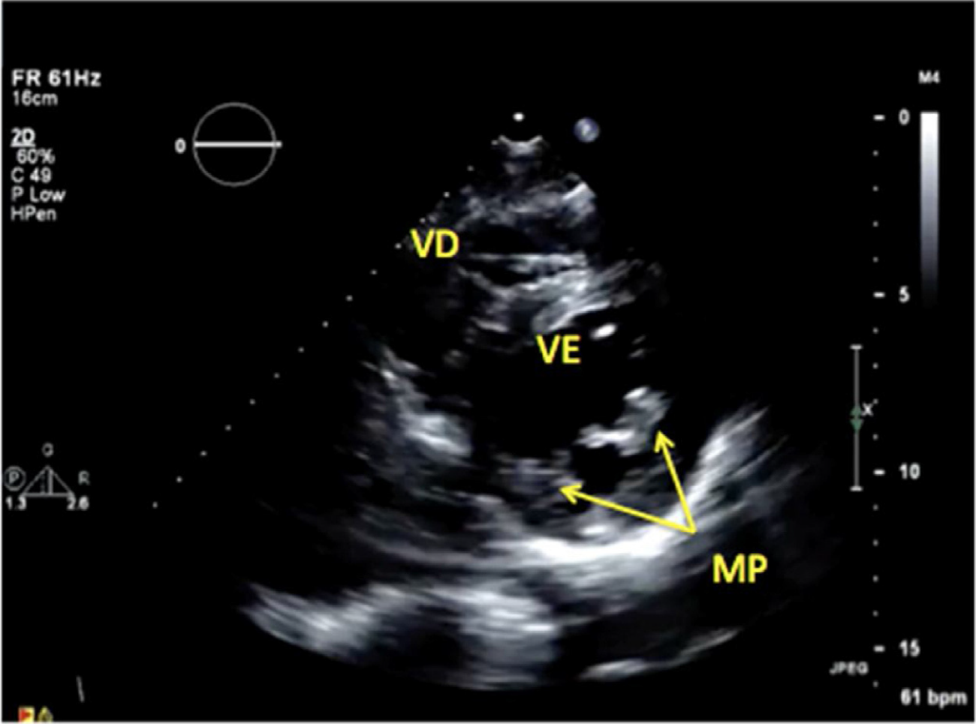
Figura 3 - Corte para-esternal eixo curto com estruturas visualizadas (VE, Ventrículo Esquerdo, VD, Ventrículo Direito; MP, Músculos Papilares)²⁰.

Slide 9
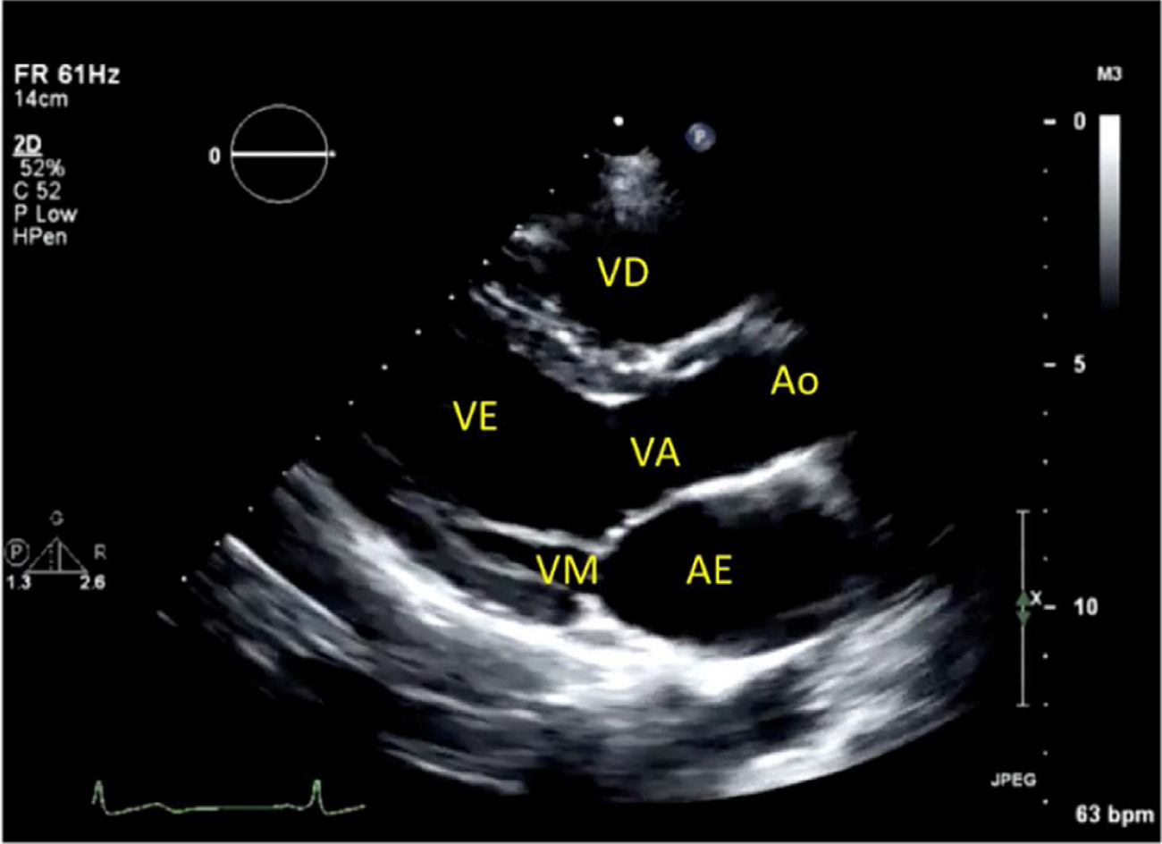
Figura 4 - Corte para-esternal eixo longo com as estruturas visualizadas (VE, Ventrículo Esquerdo; VD, Ventrículo Direito; VM, Válvula Mitral; VA, Válvula Aórtica; Ao, Aorta; AE, Átrio Esquerdo)²⁰.

Slide 10
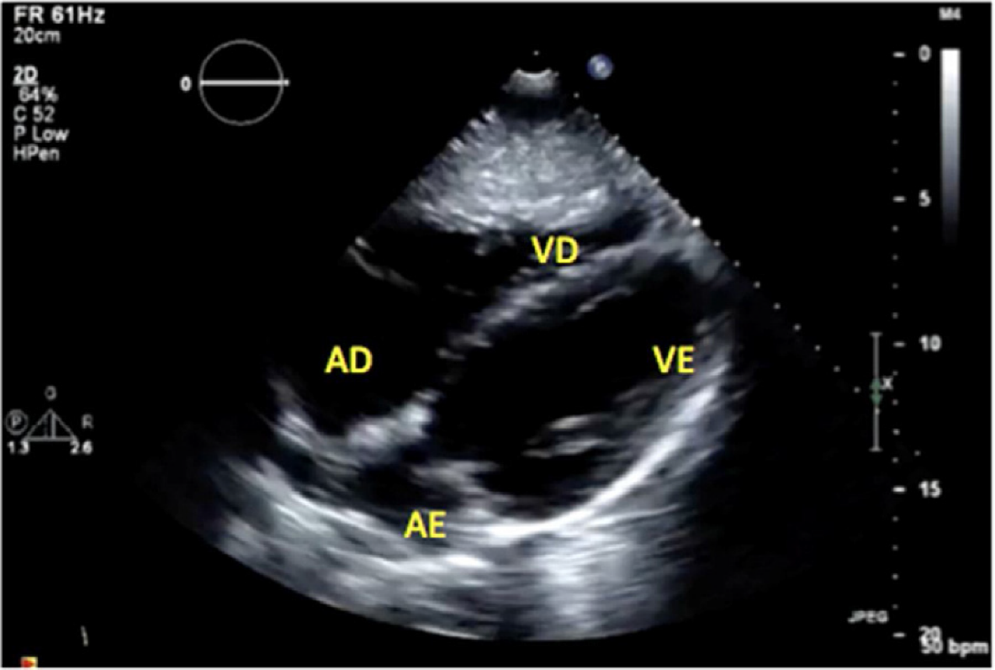
Figura 5 - Corte subcostal ( subxifoide) e estruturas visualizadas (AD, Átrio Direito; VD, Ventrículo Direito; AE, Átrio Esquerdo; VE, Ventrículo Esquerdo)²⁰.

Slide 11
PRINCÍPAIS PROTOCOLOS Ultrassom no exame de trauma (FAST/ E-FAST)
As visualizações do FAST foram definidas na Conferência Internacional de Consenso em Baltimore em 1997: o quadrante superior direito, o quadrante superior esquerdo e as visualizações sagital e transversal da pelve.
Essas janelas foram usadas para visualizar o líquido livre intra-abdominal. A visão subcostal do pericárdio também foi obtida; no entanto, o derrame pericárdico foi avaliado durante o exame cardíaco.
O exame FAST foi interpretado como positivo para líquido livre se áreas anecóicas de qualquer tamanho fossem observadas. O protocolo FAST foi incluído por ser o protocolo de ultrassom mais difundido usado na medicina de emergência⁵.

Slide 12
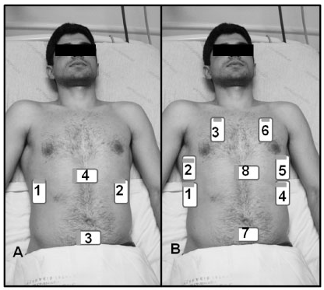
PRINCÍPAIS PROTOCOLOS Ultrassom no exame de trauma (FAST/ E-FAST)
O protocolo FAST foi incluído por ser o protocolo de ultrassom mais difundido usado na medicina de emergência. Já o E-FAST foi desenvolvido no intuito de ampliar a avaliação do paciente para cavidade torácica, e não só para a cavidade cardíaca e abdominal. Com o EFAST é possível a detecção de pneumotórax, hemotórax e ruptura diafragmática.
Figura 6 - Pontos anatômicos de avaliação do Fast (A) e E-fast (B)²¹

Slide 13
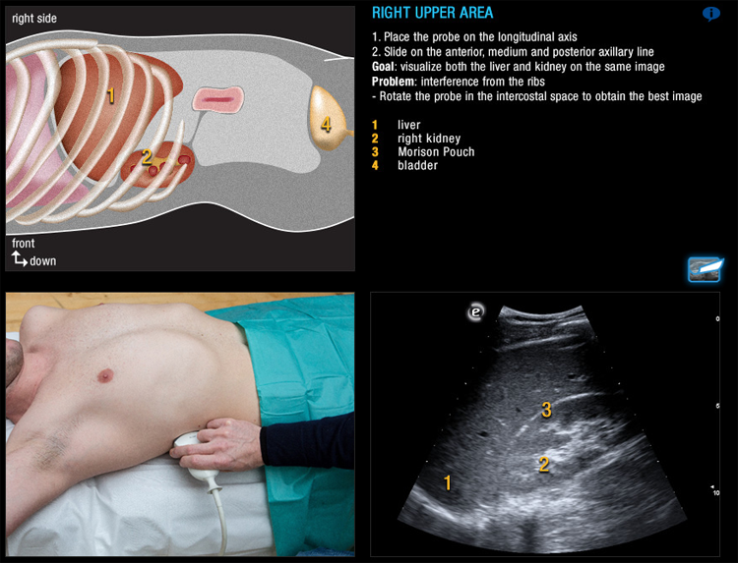
Figura 7 - Derrame Peritoneal²²

Slide 14
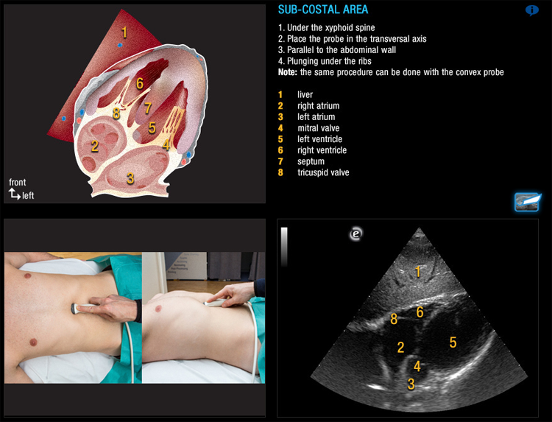
Figura 8 - Derrame Pericárdico²²

Slide 15
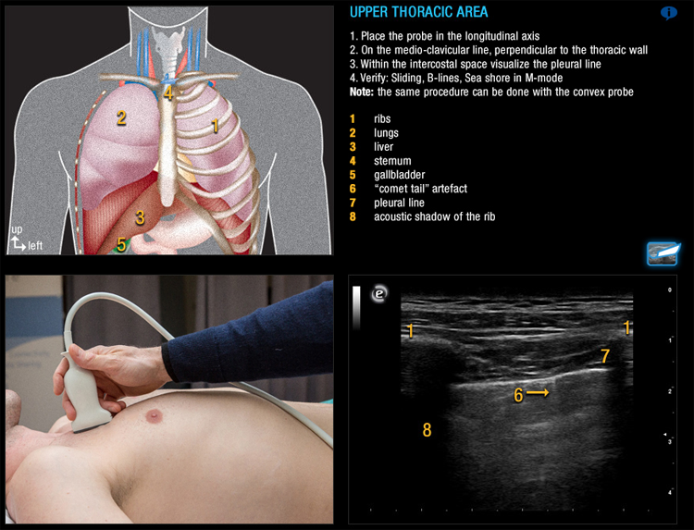
Figura 9 - Derrame Pleural²²

Slide 16
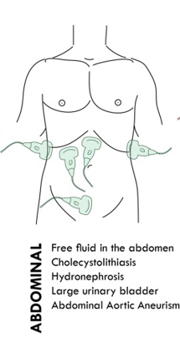
PRINCÍPAIS PROTOCOLOS Ultrassonografia abdominal focalizada (FAUS)
São visualizados os rins em um plano longitudinal e uma varredura completa.
A varredura é considerada positiva quando é observado grande enchimento renal ou se fossem observadas obstruções focalizadas de som causando superfícies hiperecóicas com sombra acústica.
A aorta abdominal visualizada em 3 imagens transversais e uma sagital. A aorta foi medida no plano ântero-posterior, incluindo a parede do vaso, e o diâmetro inferior a 3 cm foi considerado normal, de acordo com a recomendação de Wanhanen⁶.

Slide 17
PRINCÍPAIS PROTOCOLOS Ultrassonografia abdominal focalizada (FAUS)
A vesícula biliar visualizada em um plano longitudinal e uma varredura. A parede da vesícula biliar medida no local mais delgado, com menos de 4 mm considerado normal.
Um achado intraluminal de 1 ou mais focos com superfície hiperecóica e sombra acústica considerado positivo para colecistolitíase, de acordo com a definição de Popescu et al.⁷
A bexiga urinária medida e seu volume calculado pela fórmula volume = comprimento x largura x altura × 0,52, sendo considerados patológicos volumes maiores que 400 mL⁵.

Slide 18
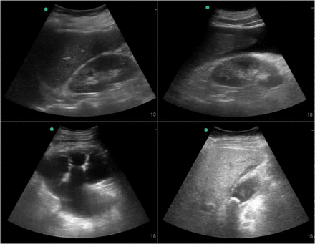
PRINCÍPAIS PROTOCOLOS Ultrassonografia abdominal focalizada (FAUS)
Figura 10
Exemplos de imagens vistas durante a ultrassonografia abdominal. No sentido horário a partir do canto superior esquerdo: fígado e rim normais; ascite ao redor da ponta do fígado e na bolsa de Morrison; vesícula biliar de paredes espessas com líquido pericolecístico e uma pedra no pescoço; hidronefrose grave com ureter dilatado e afinamento cortical renal⁴.

Slide 19
PRINCÍPAIS PROTOCOLOS Ultrassom pulmonar focalizado (FLUS)
O ultrassom realizado nas 8 zonas anterolaterais de acordo com Volpicelli⁸. Todas as 8 zonas foram avaliadas quanto ao deslizamento pulmonar, pulso pulmonar, linhas B em qualquer visualização, patologia visível do parênquima pulmonar e líquido pleural visível.
A síndrome intersticial foi definida como 3 ou mais linhas B em mais de 1 visualização. A patologia parenquimatosa consistia em imagens sem uma linha pleural clara e áreas hipoecóicas dentro do parênquima pulmonar.
Os achados foram interpretados como sendo positivos para pneumotórax se o deslizamento pulmonar estivesse ausente e um ponto pulmonar fosse localizado⁵.

Slide 20
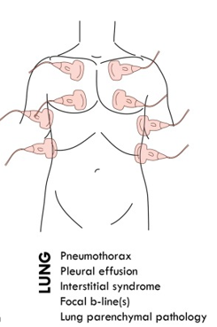
PRINCÍPAIS PROTOCOLOS Ultrassom pulmonar focalizado (FLUS)
Tradicionalmente, pensava-se que o ultrassom como ferramenta diagnóstica para a avaliação da insuficiência respiratória teria valor limitado devido à aeração do pulmão interagindo com o feixe de ultrassom e obliterando imagens úteis.
No entanto, tornou-se evidente que, como um número significativo de condições pulmonares patológicas substitui o pulmão aerado por fluidos como água, pus e sangue, informações clínicas úteis podem ser obtidas com o exame do pulmão com ultrassom.

Slide 21
PRINCÍPAIS PROTOCOLOS Ultrassom pulmonar focalizado (FLUS)
Curiosamente, não é apenas através da visualização direta da patologia pulmonar que os diagnósticos podem ser feitos; muitos diagnósticos serão por meio da compreensão da geração e distribuição de artefatos ultrassonográficos comuns e esse entendimento levou a uma revolução na ultrassonografia pulmonar à beira do leito para insuficiência respiratória4.

Slide 22
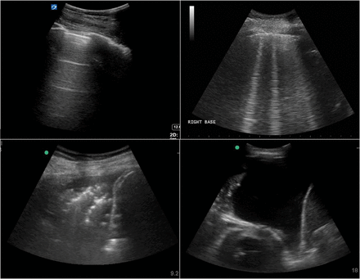
PRINCÍPAIS PROTOCOLOS Ultrassom pulmonar focalizado (FLUS)
Figura 11
Exemplos de imagens vistas durante o ultrassom torácico. No sentido horário a partir do canto superior esquerdo: aparência de pulmão normal com artefatos da linha A horizontal; artefatos verticais da linha B vistos em várias condições; grande derrame pleural esquerdo com pulmão colapsado e ápice do coração visível; base pulmonar consolidada – o chamado ‘sinal do fragmento’ – com pequeno derrame parapneumônico⁵.

Slide 23
PRINCÍPAIS PROTOCOLOS Ultrassom pulmonar focalizado (FLUS)
Lichtenstein e Mezière examinaram 260 pacientes internados em unidade de terapia intensiva com insuficiência respiratória como diagnóstico principal e instituíram um pulmão protocolado e ultrassonografia venosa profunda em menos de 3 minutos.
Eles desconheciam qualquer história ou testes bioquímicos ou radiológicos anteriores e comparavam seu diagnóstico com o diagnóstico final confirmado gerado por meios tradicionais.
A combinação desses perfis deu uma precisão diagnóstica geral de 90,5%, o que é significativamente melhor do que a ausculta e a radiografia de tórax e se aproxima da TC⁹.

Slide 24
PRINCÍPAIS PROTOCOLOS Rapid ultrassom em choque e hipotensão (RUSH)
Em 2010, foi publicado o protocolo RUSH (Rapid ultrassom em choque e hipotensão). Este combina ecocardiografia, ultrassom pulmonar, veia cava inferior (VCI)/aorta, pleura e janelas peritoneais e pode ajudar a discriminar entre hipovolêmico, obstrutivo, cardiogênico e choque distributivo.
Tratamentos específicos para diferentes etiologias de choque podem ser iniciados rapidamente.
Além disso, exames seriados para monitorar os efeitos do tratamento podem ser realizados várias vezes sem exposição repetida à irradiação.

Slide 25
PRINCÍPAIS PROTOCOLOS Rapid ultrassom em choque e hipotensão (RUSH)
Particularmente para pacientes com choque distributivo, a resposta a bolus de fluidos pode ser monitorada (procurando por sinais precoces de sobrecarga de fluidos na ultrassonografia de tórax) e a estratégia de tratamento pode ser alterada de acordo (vasopressores/inotrópicos precoces se sinais de vazamento no interstício pulmonar ou função cardíaca deficiente).
As evidências que apoiam o uso de ecocardiografia focalizada em choque são abrangentes e foram sintetizadas em um documento de consenso endossado pela Sociedade Americana de Ecocardiografia e pela Sociedade Britânica de Ecocardiografia5.

Slide 26
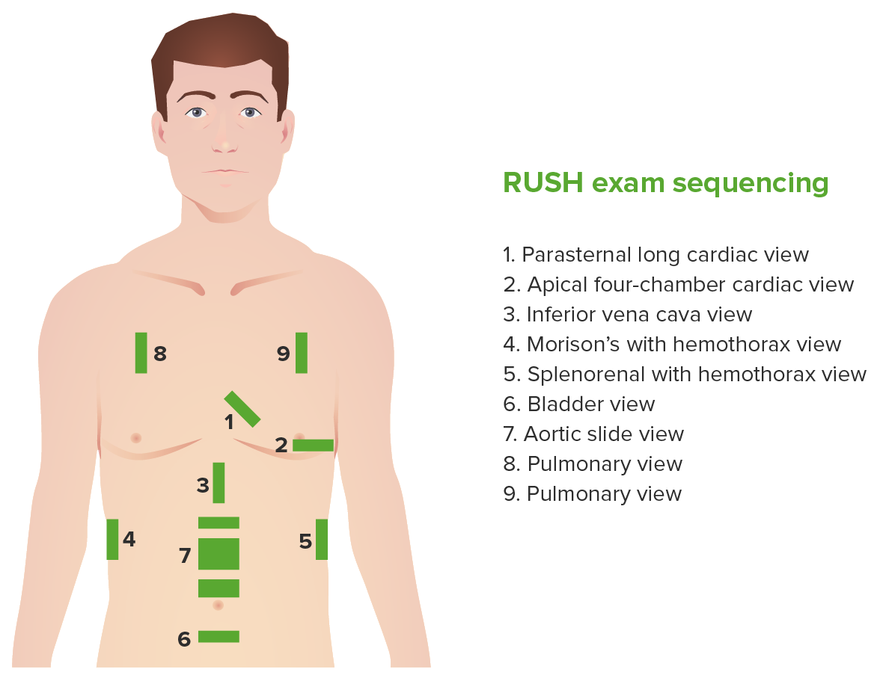
Figura 14 – Avaliação RUSH²³

Slide 27
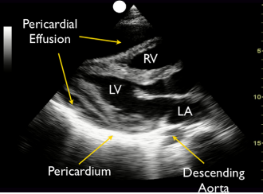
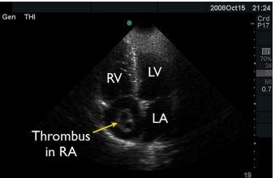
Figura 15 - Visão subxifoide: cardiomiopatia com coração aumentado. AE, átrio esquerdo; LV, ventrículo esquerdo; AD, átrio direito; VD, ventrículo direito²⁴.
Figura 16 - Visão paraesternal eixo longo: grande derrame pericárdico²⁴
Figura 17 - Visão apical: trombo flutuante no átrio direito²⁴

Slide 28
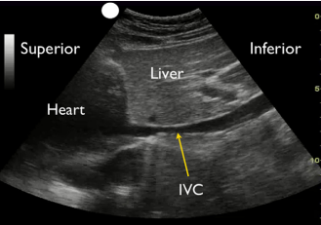
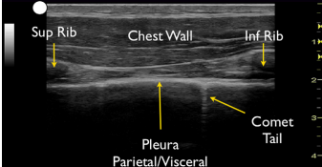
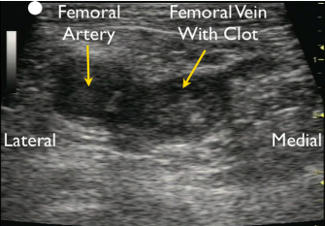
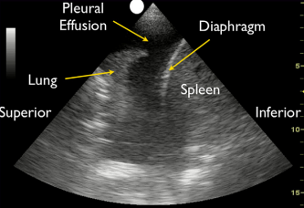
Figura 20 - Visão do eixo longo: pulmão normal²⁴
Figura 18 - Teste de olfação da veia cava inferior:
baixas pressões de enchimento cardíaco²⁴
Figura 19 - Quadrante superior esquerdo: derrame pleural²⁴
Figura 21 - Trombose venosa profunda da veia femoral com coágulo recente²⁴

Slide 29
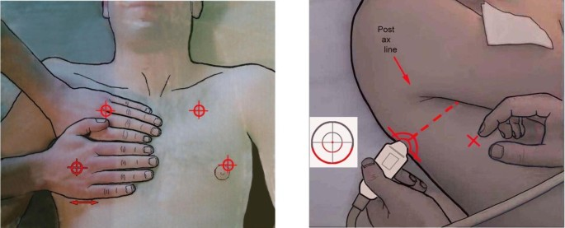
PRINCÍPAIS PROTOCOLOS Lung ultrasound in emergency (BLUE)
O protocolo de ultrassonografia pulmonar à beira do leito em emergência (BLUE) faz uso exclusivo de ultrassonografia pulmonar e venosa. Seu uso como uma ferramenta de pesquisa primária no paciente com dispneia aguda ou hipoxemia fornece uma compreensão imediata do estado do pulmão e influencia as decisões terapêuticas25.
Figura 22 - Áreas de investigação e os BLUE-points. Duas mãos colocadas desta forma (tamanho equivalente às mãos do paciente, mão superior tocando a clavícula, polegares excluídos) correspondem à localização do pulmão e permitem a definição de três pontos padronizados. O ponto AZUL superior está no meio da mão superior. O ponto AZUL inferior está no meio da palma da mão inferior. O ponto PLAPS é definido pela interseção de: uma linha horizontal no nível do ponto AZUL inferior; uma linha vertical na linha axilar posterior. Sondas pequenas, como esta microconvexa japonesa (1992), permitem o posicionamento posterior a esta linha o mais longe possível em pacientes em decúbito dorsal, proporcionando detecção mais sensível de síndromes alveolares ou pleurais póstero-laterais (PLAPS). O diafragma geralmente está na extremidade inferior da mão inferior²⁶.

Slide 30
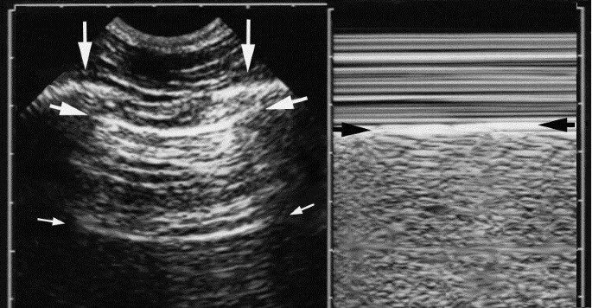
Figura 23 - Superfície pulmonar normal. Esquerda: Varredura do espaço intercostal. As costelas (setas verticais). As sombras das nervuras são exibidas abaixo. A linha pleural (superior, setas horizontais), uma linha hiperecóica horizontal, meio centímetro abaixo da linha das costelas em adultos. As proporções são as mesmas em neonatos. A associação de costelas e linha pleural faz um marco sólido chamado de sinal do morcego. A linha pleural indica a pleura parietal em todos os casos. Abaixo da linha pleural, esse artefato de repetição horizontal da linha pleural foi chamado de linha A (inferior, pequenas setas horizontais). A linha A indica que o ar (mais precisamente gás) é o componente visível abaixo da linha pleural. Direita: o modo M revela o sinal da praia, que indica que o pulmão se move na parede torácica. O sinal da praia, portanto, indica que a linha pleural também é a pleura visceral. Acima da linha pleural, a parede torácica imóvel exibe um padrão estratificado. Abaixo da linha pleural, a dinâmica do deslizamento pulmonar mostra esse padrão arenoso. Observe que ambas as imagens estão estritamente alinhadas, o que é importante em configurações críticas. Ambas as imagens, ou seja, deslizamento pulmonar mais linhas A formam o perfil A (quando encontrado na parede torácica anterior). Eles fornecem informações básicas sobre o nível de pressão capilar²⁶.

Slide 31
MEDICINA BASEADA EM EVIDÊNCIAS
O POCUS foi uma ferramenta muito utilizada durante a Pandemia e tem muitas vantagens práticas sobre outros métodos de imagem pois é usado à beira do leito; portanto, pode ser concluído sem retirar o paciente da UTI ou enfermaria.
A falta de transferência reduz a exposição de outros profissionais de saúde, pacientes e visitantes ao vírus. Além disso, a transferência de pacientes intubados e gravemente indispostos é repleta de riscos; O POCUS evita esse risco, além de ser um teste barato, não usa radiação ionizante e os resultados estão disponíveis instantaneamente¹⁰.
Um estudo multicêntrico, prospectivo e observacional incluiu pacientes adultos com COVID-19 onde o objetivo foi calcular as medidas de precisão diagnóstica para LUS e TC usando diagnóstico de PCR e equipe multidisciplinar (MDT) como referência. Foram avaliados 187 pacientes.

Slide 32
MEDICINA BASEADA EM EVIDÊNCIAS
A sensibilidade e especificidade para LUS foram 91,9% e 71,0%, respectivamente, versus 88,4% e 82,0% para TC. Portanto, pode excluir com segurança pneumonia por COVID-19 clinicamente relevante e pode auxiliar no diagnóstico de COVID-19 em situações de alta prevalência¹¹.
Em um estudo observacional exploratório prospectivo com 405 pacientes revelou achados positivos em mais de um terço dos pacientes na emergência, revelando patologias baseadas no uso de ultrassom.
A ultrassonografia abdominal focalizada revelou a maior parte dos achados neste estudo, revelando achados positivos para colecistolitíase e bexiga. Ambos podem causar doença potencialmente fatal. Os autores concluem que o uso do POCUS como ferramenta de triagem pode levar ao diagnóstico e tratamento precoce de patologias ocultas¹².

Slide 33
MEDICINA BASEADA EM EVIDÊNCIAS
Uma pesquisa realizada na Catalunha, Espanha, a principal utilização foram: Exploração abdominal (87,9%), torácica (72,7%) e vascular (69,7%).
Foi verificado ainda que 63,5% dos médicos da emergência utilizam a US a beira leito, porém, a realização da US foi considerada de alto grau de dificuldade. Verificou-se que o uso de protocolos e registros da atividade é escasso e que não há uma formação uniforme entre os médicos plantonistas¹³.
Um estudo realizado em Seoul, avaliou a eficácia do uso do POCUS na emergência em pacientes com cólica renal. Verificou-se que o POCUS pode reduzir o tempo de permanência no Pronto-Socorro e reduzir o custo na prática clínica usual.
A US à beira leito pode identificar hidronefrose em pacientes com cólica renal aguda, encurtando o tempo para diagnosticar pedras no ureter, reduzindo significativamente o tempo de internação e tratamento médico na emergência¹⁴.

Slide 34
MEDICINA BASEADA EM EVIDÊNCIAS
Em relação a disponibilidade um estudo avaliou 56 hospitais no Missouri, EUA, sobre a disponibilidade dos equipamentos de ultrassom e os fatores que podem aumentar o uso da ultrassonografia na emergência.
Os resultados apontam que 100% dos hospitais de grande porte no Missouri foram equipados com ultrassonografia na emergência. No entanto, apenas 42% dos hospitais de pequeno porte estavam equipados de forma semelhante¹⁵.
No entanto, o uso da ultrassonografia no local de atendimento requer que o médico da emergência tenha as habilidades necessárias para aquisição e interpretação das imagens¹⁵.
O POCUS amplia a proporção de diagnósticos adequados, reduz o tempo para início do tratamento e aumenta a sobrevida dos pacientes da enfermaria que podem desenvolver insuficiência respiratória ou circulatória aguda¹⁷.

Slide 35
MEDICINA BASEADA EM EVIDÊNCIAS
Sob a perspectiva dos pacientes, um estudo verificou que 92% dos pacientes participantes da pesquisa referiram que se sentiram avaliados de forma mais detalhada na consulta quando utilizado o POCUS. 82% sentiu que compreendeu melhor o problema de saúde, 86% se sentiu mais seguro e 65% relatou que aumentou a confiança na avaliação do médico quando o POCUS fazia parte da consulta.
Além disso, a maioria (94%) relatou que a qualidade do atendimento na clínica geral melhorou após o uso do POCUS.
Os autores concluem que o uso do POCUS na prática clínica corresponde a uma experiência positiva para a maioria dos pacientes¹⁶.

Slide 36
MEDICINA BASEADA EM EVIDÊNCIAS
Na Dinamarca, resultados semelhantes podem ser encontrados em um estudo realizado em consultórios de clínica geral, sobre o uso do POCUS na atenção básica.
Os resultados apontam que o POCUS teve um grande impacto no processo diagnóstico na clínica geral, mudando os diagnósticos provisórios em quase metade dos casos (49,4%), e com aumento de confiança na tentativa de diagnóstico principal em 89,2% dos pacientes.
O POCUS alterou o plano de gerenciamento inicial de metade dos pacientes, e mudança no tratamento pretendido de 26,5% dos pacientes.
Na prática clínica geral o uso do POCUS aumentou a garantia diagnóstica e mudança no diagnóstico ou tratamento em 71,8% dos pacientes, demonstrando o potencial impacto do POCUS na clínica geral¹⁹.

Slide 37
CONSIDERAÇÕES FINAIS
Os estudos analisados indicam que a utilização do POCUS seja em emergência, em enfermaria ou na rede básica poderá auxiliar o médico na identificação precoce de diagnóstico.
Diminuindo o tempo para o tratamento inicial e, provavelmente, também aumentando a sobrevivência dos pacientes.

Slide 38
referências
1. Chen L, Malek T. Point-of-Care Ultrasonography in Emergency and Critical Care Medicine. Crit Care Nurs Q. 2018 Apr/Jun;41(2):94-101. doi: 10.1097/CNQ.0000000000000190. PMID: 29494365.
2. Whitson MR, Mayo PH. Ultrasonography in the emergency department. Crit Care. 2016 Aug 15;20(1):227. doi: 10.1186/s13054-016-1399-x. PMID: 27523885; PMCID: PMC4983783.
3. Choi WJ, Ha YR, Oh JH, Cho YS, Lee WW, Sohn YD, Cho GC, Koh CY, Do HH, Jeong WJ, Ryoo SM, Kwon JH, Kim HM, Kim SJ, Park CY, Lee JH, Lee JH, Lee DH, Park SY, Kang BS. Clinical Guidance for Point-of-Care Ultrasound in the Emergency and Critical Care Areas after Implementing Insurance Coverage in Korea. J Korean Med Sci. 2020 Feb 24;35(7):e54. doi: 10.3346/jkms.2020.35.e54. PMID: 32080988; PMCID: PMC7036340.
4.Choi WJ, Ha YR, Oh JH, Cho YS, Lee WW, Sohn YD, Cho GC, Koh CY, Do HH, Jeong WJ, Ryoo SM, Kwon JH, Kim HM, Kim SJ, Park CY, Lee JH, Lee JH, Lee DH, Park SY, Kang BS. Clinical Guidance for Point-of-Care Ultrasound in the Emergency and Critical Care Areas after Implementing Insurance Coverage in Korea. J Korean Med Sci. 2020 Feb 24;35(7):e54. doi: 10.3346/jkms.2020.35.e54. PMID: 32080988; PMCID: PMC7036340.
5.Weile J, Laursen CB, Frederiksen CA, Graumann O, Sloth E, Kirkegaard H. Point-of-care ultrasound findings in unselected patients in an emergency department -results from a prospective observational trial. BMC Emerg Med. 2018 Dec 27;18(1):60. doi: 10.1186/s12873-018-0211-4. PMID: 30587153; PMCID: PMC6307264.
6.Wanhainen A. How to define an abdominal aortic aneurysm--influence on epidemiology and clinical practice. Scand J Surg. 2008;97:105–109. doi: 10.1177/145749690809700204.
7.Popescu A, Sporea I. Ultrasound examination of normal gall bladder and biliary system. Med Ultrason. 2010;12:150–152.
8.Volpicelli G, et al. Bedside lung ultrasound in the assessment of alveolar-interstitial syndrome. Am J Emerg Med. 2006;24:689–696. doi: 10.1016/j.ajem.2006.02.013.
9.Lichtenstein DA, Meziere GA. Relevance of lung ultrasound in the diagnosis of acute respiratory failure: the BLUE protocol. Chest. 2008;134:117–125. doi: 10.1378/chest.07-2800.
10 Kulkarni S, Down B, Jha S. Point-of-care lung ultrasound in intensive care during the COVID-19 pandemic. Clin Radiol. 2020 Sep;75(9):710.e1-710.e4. doi: 10.1016/j.crad.2020.05.001. Epub 2020 May 13. PMID: 32405081; PMCID: PMC7218373.

Slide 39
referências
11. Lieveld AWE, Kok B, Schuit FH, Azijli K, Heijmans J, van Laarhoven A, Assman NL, Kootte RS, Olgers TJ, Nanayakkara PWB, Bosch FH. Diagnosing COVID-19 pneumonia in a pandemic setting: Lung Ultrasound versus CT (LUVCT) - a multicentre, prospective, observational study. ERJ Open Res. 2020 Dec 21;6(4):00539-2020. doi: 10.1183/23120541.00539-2020. PMID: 33442553; PMCID: PMC7569754.
12. Weile J, Laursen CB, Frederiksen CA, Graumann O, Sloth E, Kirkegaard H. Point-of-care ultrasound findings in unselected patients in an emergency department -results from a prospective observational trial. BMC Emerg Med. 2018 Dec 27;18(1):60. doi: 10.1186/s12873-018-0211-4. PMID: 30587153; PMCID: PMC6307264.
13. Jacob J, Zorrilla J, Gené E, Alonso G, Rimbau P, Casarramona F, Netto C, Sánchez P, Hernández R, Escalada X, Miró O. Análisis del uso de la ecografía a pie de cama en los servicios de urgencias hospitalarios de Cataluña. Estudio ECURCAT [Analysis of the use of point-of-care ultrasonography in Emergency Departments in public hospitals in Catalonia. ECURCAT Study]. An Sist Sanit Navar. 2018 Aug 29;41(2):161-169. Spanish. doi: 10.23938/ASSN.0300. PMID: 29943757.
14. Kim SG, Jo IJ, Kim T, Hwang SY, Park JH, Shin TG, Sim MS, Cha WC, Yoon H. Usefulness of Protocolized Point-of-Care Ultrasonography for Patients with Acute Renal Colic Who Visited Emergency Department: A Randomized Controlled Study. Medicina (Kaunas). 2019 Oct 28;55(11):717. doi: 10.3390/medicina55110717. PMID: 31661942; PMCID: PMC6915595.
15. Mengarelli M, Nepusz A, Kondrashova T. A Comparison of Point-of-Care Ultrasonography Use in Rural Versus Urban Emergency Departments Throughout Missouri. Mo Med. 2018 Jan-Feb;115(1):56-60. PMID: 30228684; PMCID: PMC6139795.
16. Andersen CA, Brodersen J, Rudbæk TR, Jensen MB. Patients' experiences of the use of point-of-care ultrasound in general practice - a cross-sectional study. BMC Fam Pract. 2021 Jun 18;22(1):116. doi: 10.1186/s12875-021-01459-z. PMID: 34144701; PMCID: PMC8214303.
17. Zieleskiewicz L, Lopez A, Hraiech S, Baumstarck K, Pastene B, Di Bisceglie M, Coiffard B, Duclos G, Boussuges A, Bobbia X, Einav S, Papazian L, Leone M. Bedside POCUS during ward emergencies is associated with improved diagnosis and outcome: an observational, prospective, controlled study. Crit Care. 2021 Jan 22;25(1):34. doi: 10.1186/s13054-021-03466-z. PMID: 33482873; PMCID: PMC7825196.
18. Kissoon DV, Jagjit SD, Bales BD, Luke-Blyden Z, Boyd JS, Rupp JD. Observational descriptive study of ultrasound use and its impact on clinical decisions in the accident and emergency department at Georgetown public hospital corporation. PLoS One. 2020 May 22;15(5):e0233379. doi: 10.1371/journal.pone.0233379. PMID: 32442197; PMCID: PMC7244115.
19. Aakjær Andersen C, Brodersen J, Davidsen AS, Graumann O, Jensen MBB. Use and impact of point-of-care ultrasonography in general practice: a prospective observational study. BMJ Open. 2020 Sep 17;10(9):e037664. doi: 10.1136/bmjopen-2020-037664. PMID: 32948563; PMCID: PMC7500300.

Slide 40
7. referências
20. Papa, Fabio de Vasconcelos. Focused cardiac ultrasound in anesthetic practice: technique and indications. Revista Brasileira de Anestesiologia [online]. 2020, v. 70, n. 3 [Acessado 26 Dezembro 2022], pp. 288-294. Disponível em: <https://doi.org/10.1016/j.bjane.2020.06.006 https://doi.org/10.1016/j.bjan.2020.03.012>. Epub 14 Set 2020. ISSN 1806-907X. https://doi.org/10.1016/j.bjane.2020.06.006.
21. Flato, Uri Adrian Prync et al. Utilização do FAST-Estendido (EFAST-Extended Focused Assessment with Sonography for Trauma) em terapia intensiva. Revista Brasileira de Terapia Intensiva [online]. 2010, v. 22, n. 3 [Acessado 26 Dezembro 2022], pp. 291-299. Disponível em: <https://doi.org/10.1590/S0103-507X2010000300012>. Epub 20 Out 2010. ISSN 1982-4335. https://doi.org/10.1590/S0103-507X2010000300012.
22. Easote. Ultrasound in Emergency Medicine – E-FAST procedure. Dosponível em: https://www.esaote.com/pt-BR/solucoes-clinicas/diagnostico/ultrasound-in-emergency-medicine-e-fast-procedure/.
23. Lecturio. ACES e RUSH: Protocolos de Ecografia de Reanimação. https://www.lecturio.com/pt/concepts/aces-e-rush-protocolos-de-ecografia-de-reanimacao/
24. Perera P, Mailhot T, Riley D, Mandavia D. The RUSH exam: Rapid Ultrasound in SHock in the evaluation of the critically lll. Emerg Med Clin North Am. 2010 Feb;28(1):29-56, vii. doi: 10.1016/j.emc.2009.09.010. PMID: 19945597.
25. Patel CJ, Bhatt HB, Parikh SN, Jhaveri BN, Puranik JH. Bedside Lung Ultrasound in Emergency Protocol as a Diagnostic Tool in Patients of Acute Respiratory Distress Presenting to Emergency Department. J Emerg Trauma Shock. 2018 Apr-Jun;11(2):125-129. doi: 10.4103/JETS.JETS_21_17. PMID: 29937643; PMCID: PMC5994850.
26. Lichtenstein, D.A. Lung ultrasound in the critically ill. Ann. Intensive Care 4, 1 (2014). https://doi.org/10.1186/2110-5820-4-1

